Slide 1

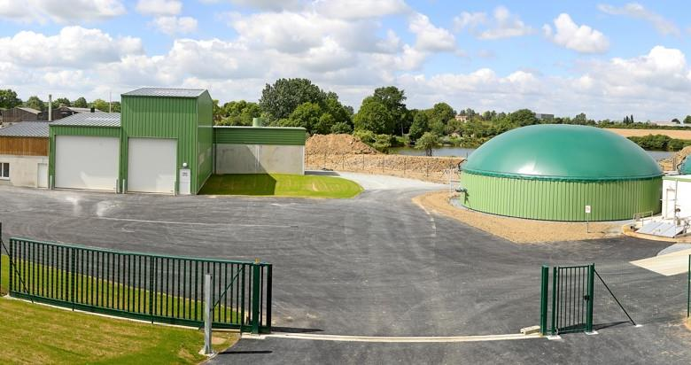
Interne GRDF
Lancement du challenge « Tous Ambassadeurs de la Méthanisation » 2019 (TAM)
    Avril 2019

Slide 2

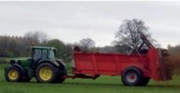
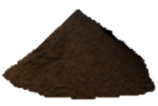








Interne GRDF
La méthanisation, qu’est-ce-que c’est ?
Matière organique
Digestat
Fertilisation des champs
Méthaniseur
biogaz
Vidéo : La méthanisation c'est pas compliqué si c'est bien expliqué https://www.youtube.com/watch?v=fxyFnBMWH7o
Epuration
Poste d’injection
biométhane
Réseau de gaz

Slide 3







Interne GRDF
Le challenge Tous Ambassadeurs de la Méthanisation ! (TAM)
L’ ambassadeur reçoit un lot une fois le prospect qualifié
(50 - 500€)
Les prospects sont recontactés par les référents biométhane ( = experts) en région
L’ambassadeur remonte ses prospects via la plateforme « Tous Ambassadeurs du Gaz »
https://tag.lamarketbox.com/fr
Chaque collaborateur de GRDF en Ile-de-France peut identifier des potentiels porteurs de projets de méthanisation agricole dans son réseau personnel

Slide 4



Interne GRDF
Comment remonter un prospect
https://tag.lamarketbox.com/fr
1/
2/

Slide 5
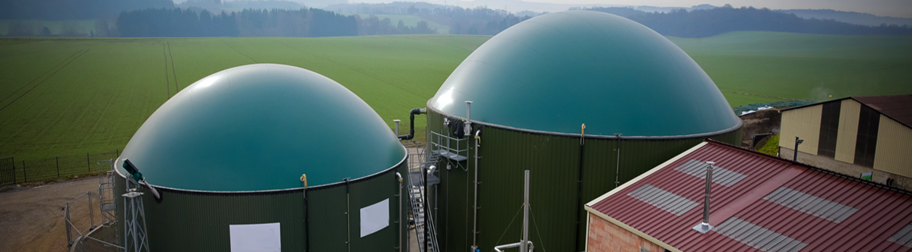
Interne GRDF
Vos questions ?

Slide 6
Interne GRDF
Règlement de TAM 2019 (1/2)
Personnes éligibles :
Tous les agents GRDF de la DR et de la DCT Ile-de-France. Les alternants, les intérimaires et les stagiaires sont également éligibles
Exception : Equipes territoires et équipe biométhane IDF
Prospects éligibles :
Projets de méthanisation agricole ou agricole territoriale (intrants agricoles et externes) portés par un agriculteur, un éleveur ou un groupement d’exploitants agricoles (participation majoritaire)
Le projet de méthanisation doit être en injection dans le réseau GRDF
Préférentiellement en IDF mais possible ailleurs en France Métropolitaine
Le prospect ne doit pas encore être identifié comme porteur de projet par GRDF
Période éligible :
Pour sa deuxième année : la démarche TAM est active entre le 1er janvier 2019 et le 22 décembre 2019.
Les prospects ne peuvent être inscrits que pendant cette période. Les changements de statut ne donnent plus droit à des lots après cette période.
Si elle est fructueuse, la démarche sera prolongée.
Annulation de la démarche
Les sponsors de la démarche TAM se réservent le droit d’arrêter la démarche TAM à tout moment.
Les prospects ne pourront plus être inscrits après la décision d’annulation.
Les prospects déjà enregistrés donneront bien lieu aux lots prévus.
Litige :
Les litiges seront préférentiellement réglés à l’amiable entre les collaborateurs GRDF concernés et l’équipe TAM.
Si nécessaire, le litige sera arbitré par les sponsors de la démarche.

Slide 7
Interne GRDF
Règlement de TAM 2019 (2/2)
Processus :
L’ambassadeur renseigne le prospect sur la plateforme TAG https://tag.lamarketbox.com/fr
Si les informations sont incomplètes, l’équipe TAM contacte l’ambassadeur pour clarifier les informations.
Une fois les informations complétées, un référent biométhane (expert GRDF) contacte le prospect dans le mois qui suit la détection.
Si le prospect confirme qu’il est intéressé pour porter ou contribuer à un projet de méthanisation en injection et qu’il n’était pas connu préalablement de GRDF, le prospect passe en statut « Qualifié ». L’équipe TAM indique le projet comme « qualifié » sur la plateforme.
L’ambassadeur reçoit un lot de 50€, crédité sur la boutique cadeaux en ligne
Si, dans la période qui suit, le prospect demande une étude de préfaisabilité ou de faisabilité pour l’injection de biométhane (preuve : mail de demande d’étude indiquant la localisation du projet et de débit d’injection escompté), le prospect passe en statut « Etude de faisabilité ».
L’équipe TAM indique le projet comme « Etude de faisabilité » sur la plateforme.
L’ambassadeur reçoit un lot de 200€, quel que soit le résultat de l’étude, crédité sur la boutique cadeaux en ligne. La remise du chèque s’accompagnera d’un courrier, adressé au salarié, stipulant que le montant du chèque sera déclaré comme un avantage en nature. Le salarié signe le courrier et le renvoie pour traçabilité.
Si, dans la période qui suit, le prospect demande une étude détaillée pour l’injection de biométhane (preuve : mail de demande d’étude détaillée avec les informations nécessaires pour lancer l’étude), le prospect passe en statut « Etude détaillée ».
L’équipe TAM indique le projet comme « Etude détaillée » sur la plateforme.
L’ambassadeur reçoit un lot de 500€, quel que soit le résultat de l’étude, crédité sur la boutique cadeaux en ligne : La remise du chèque s’accompagnera d’un courrier, adressé au salarié, stipulant que le montant du chèque sera déclaré comme un avantage en nature. Le salarié signe le courrier et le renvoie pour traçabilité.

Slide 8
Interne GRDF
Interne GRDF
Documents et vidéos de référence
« Panorama du gaz renouvelable 2018 » : lien
Site de référence sur l’injection de biométhane : http://www.injectionbiomethane.fr/
Site GRDF, partie méthanisation : https://www.grdf.fr/producteurs-de-biomethane
Catalogue des prestations GRDF 2018 : lien
Vidéo : La méthanisation un enjeu d'avenir Réalisée par la Chambre d'Agriculture du Nord-Pas de Calais, ce film a pour ambition d'expliquer de façon simple ce qu'est une unité de méthanisation agricole et de répondre aux diverses interrogations qu'un projet peut susciter (risque d'odeur, trafic, risque d'explosion...) https://www.youtube.com/watch?v=6iZTQd9n98k
Vidéo : La méthanisation c'est pas compliqué si c'est bien expliqué (une vidéo qui explique la méthanisation de façon ludique) https://www.youtube.com/watch?v=fxyFnBMWH7o
Vidéo : Construction de l’unité de méthanisation agricole CERTENERGIE à Audenge, Bassin d’Arcachon https://youtu.be/pv01ysundKQ
Estimétha : Outil d’estimation de la production de biométhane à partir d’un potentiel d’intrants : https://www.injectionbiomethane.fr/linjection-de-biomethane/estimation-potentiel-biomethane/

